Slide 1

<HTML5>介绍

Slide 2
什么是CSS？
CSS3只是表示下一代CSS，3只是版本号，css3在css2.1版本上加入了一些新特性。CSS3把很多以前需要使用图片和脚本来实现的效果，只需要短短几行代码就能搞定。比如圆角，图片边框，文字阴影和盒阴影等。CSS3不仅能简化前端开发工作人员的设计过程，还能加快页面载入速度。

Slide 3
CSS选择器 (CSS Selector)
属性选择器
E[att^="val"] | 匹配属性att的值以"val"开头的元素
E[att$="val"] | 匹配属性att的值以"val"结尾的元素
E[att*="val"] | 匹配属性att的值包含"val"字符串的元素
结构性伪类
E:nth-child(n) | 匹配父元素的第n个子元素，第一个编号为1
E:nth-child(odd) | 匹配父元素的奇数个子元素
E:nth-child(even) | 匹配父元素的偶数个子元素
反选伪类
E:not(s) | 匹配不符合当前选择器的任何元素
同级元素选择器
E ~ F | 匹配任何在E元素之后的同级F元素
完整的CSS3选择器：http://www.w3.org/TR/css3-selectors/#selectors

Slide 4
CSS3 选择器
选择器 | 例子 | 例子描述 | CSS
.class | .intro | 选择 class="intro" 的所有元素。 | 1
#id | #firstname | 选择 id="firstname" 的所有元素。 | 1
* | * | 选择所有元素。 | 2
element | p | 选择所有 <p> 元素。 | 1
element,element | div,p | 选择所有 <div> 元素和所有 <p> 元素。 | 1
element element | div p | 选择 <div> 元素内部的所有 <p> 元素。 | 1
element>element | div>p | 选择父元素为 <div> 元素的所有 <p> 元素。 | 2
element+element | div+p | 选择紧接在 <div> 元素之后的所有 <p> 元素。 | 2
[attribute] | [target] | 选择带有 target 属性所有元素。 | 2
[attribute=value] | [target=_blank] | 选择 target="_blank" 的所有元素。 | 2
[attribute~=value] | [title~=flower] | 选择 title 属性包含单词 "flower" 的所有元素。 | 2
[attribute|=value] | [lang|=en] | 选择 lang 属性值以 "en" 开头的所有元素。 | 2
:link | a:link | 选择所有未被访问的链接。 | 1
:visited | a:visited | 选择所有已被访问的链接。 | 1
:active | a:active | 选择活动链接。 | 1
:hover | a:hover | 选择鼠标指针位于其上的链接。 | 1
:focus | input:focus | 选择获得焦点的 input 元素。 | 2
:first-letter | p:first-letter | 选择每个 <p> 元素的首字母。 | 1
:first-line | p:first-line | 选择每个 <p> 元素的首行。 | 1
:first-child | p:first-child | 选择属于父元素的第一个子元素的每个 <p> 元素。 | 2
:before | p:before | 在每个 <p> 元素的内容之前插入内容。 | 2
:after | p:after | 在每个 <p> 元素的内容之后插入内容。 | 2
:lang(language) | p:lang(it) | 选择带有以 "it" 开头的 lang 属性值的每个 <p> 元素。 | 2
element1~element2 | p~ul | 选择前面有 <p> 元素的每个 <ul> 元素。 | 3

Slide 5
CSS3 选择器
选择器 | 例子 | 例子描述 | CSS
element>element | div>p | 选择父元素为 <div> 元素的所有 <p> 元素。 | 2
element+element | div+p | 选择紧接在 <div> 元素之后的所有 <p> 元素。 | 2
[attribute] | [target] | 选择带有 target 属性所有元素。 | 2
[attribute=value] | [target=_blank] | 选择 target="_blank" 的所有元素。 | 2
[attribute~=value] | [title~=flower] | 选择 title 属性包含单词 "flower" 的所有元素。 | 2
[attribute|=value] | [lang|=en] | 选择 lang 属性值以 "en" 开头的所有元素。 | 2
:link | a:link | 选择所有未被访问的链接。 | 1
:visited | a:visited | 选择所有已被访问的链接。 | 1
:active | a:active | 选择活动链接。 | 1
:hover | a:hover | 选择鼠标指针位于其上的链接。 | 1
:focus | input:focus | 选择获得焦点的 input 元素。 | 2
:first-letter | p:first-letter | 选择每个 <p> 元素的首字母。 | 1
:first-line | p:first-line | 选择每个 <p> 元素的首行。 | 1
:first-child | p:first-child | 选择属于父元素的第一个子元素的每个 <p> 元素。 | 2
:before | p:before | 在每个 <p> 元素的内容之前插入内容。 | 2
:after | p:after | 在每个 <p> 元素的内容之后插入内容。 | 2
:lang(language) | p:lang(it) | 选择带有以 "it" 开头的 lang 属性值的每个 <p> 元素。 | 2
element1~element2 | p~ul | 选择前面有 <p> 元素的每个 <ul> 元素。 | 3

Slide 6
CSS3 选择器
选择器 | 例子 | 例子描述 | CSS
:focus | input:focus | 选择获得焦点的 input 元素。 | 2
:first-letter | p:first-letter | 选择每个 <p> 元素的首字母。 | 1
:first-line | p:first-line | 选择每个 <p> 元素的首行。 | 1
:first-child | p:first-child | 选择属于父元素的第一个子元素的每个 <p> 元素。 | 2
:before | p:before | 在每个 <p> 元素的内容之前插入内容。 | 2
:after | p:after | 在每个 <p> 元素的内容之后插入内容。 | 2
element1~element2 | p~ul | 选择前面有 <p> 元素的每个 <ul> 元素。 | 3

Slide 7
CSS3 选择器
element1~element2 | p~ul | 选择前面有 <p> 元素的每个 <ul> 元素。 | 3
[attribute^=value] | a[src^="https"] | 选择其 src 属性值以 "https" 开头的每个 <a> 元素。 | 3
[attribute$=value] | a[src$=".pdf"] | 选择其 src 属性以 ".pdf" 结尾的所有 <a> 元素。 | 3
[attribute*=value] | a[src*="abc"] | 选择其 src 属性中包含 "abc" 子串的每个 <a> 元素。 | 3
:first-of-type | p:first-of-type | 选择属于其父元素的首个 <p> 元素的每个 <p> 元素。 | 3
:last-of-type | p:last-of-type | 选择属于其父元素的最后 <p> 元素的每个 <p> 元素。 | 3
:only-of-type | p:only-of-type | 选择属于其父元素唯一的 <p> 元素的每个 <p> 元素。 | 3
:only-child | p:only-child | 选择属于其父元素的唯一子元素的每个 <p> 元素。 | 3
:nth-child(n) | p:nth-child(2) | 选择属于其父元素的第二个子元素的每个 <p> 元素。 | 3
:nth-last-child(n) | p:nth-last-child(2) | 同上，从最后一个子元素开始计数。 | 3
:nth-of-type(n) | p:nth-of-type(2) | 选择属于其父元素第二个 <p> 元素的每个 <p> 元素。 | 3
:nth-last-of-type(n) | p:nth-last-of-type(2) | 同上，但是从最后一个子元素开始计数。 | 3
:last-child | p:last-child | 选择属于其父元素最后一个子元素每个 <p> 元素。 | 3
:root | :root | 选择文档的根元素。 | 3
:empty | p:empty | 选择没有子元素的每个 <p> 元素（包括文本节点）。 | 3
:target | #news:target | 选择当前活动的 #news 元素。 | 3
:enabled | input:enabled | 选择每个启用的 <input> 元素。 | 3
:disabled | input:disabled | 选择每个禁用的 <input> 元素 | 3
:checked | input:checked | 选择每个被选中的 <input> 元素。 | 3
:not(selector) | :not(p) | 选择非 <p> 元素的每个元素。 | 3
::selection | ::selection | 选择被用户选取的元素部分。 | 3

Slide 8
CSS3 选择器
:nth-child(n) | p:nth-child(2) | 选择属于其父元素的第二个子元素的每个 <p> 元素。 | 3
:nth-last-child(n) | p:nth-last-child(2) | 同上，从最后一个子元素开始计数。 | 3
:nth-of-type(n) | p:nth-of-type(2) | 选择属于其父元素第二个 <p> 元素的每个 <p> 元素。 | 3
:nth-last-of-type(n) | p:nth-last-of-type(2) | 同上，但是从最后一个子元素开始计数。 | 3
:last-child | p:last-child | 选择属于其父元素最后一个子元素每个 <p> 元素。 | 3
:root | :root | 选择文档的根元素。 | 3
:empty | p:empty | 选择没有子元素的每个 <p> 元素（包括文本节点）。 | 3
:target | #news:target | 选择当前活动的 #news 元素。 | 3
:enabled | input:enabled | 选择每个启用的 <input> 元素。 | 3
:disabled | input:disabled | 选择每个禁用的 <input> 元素 | 3
:checked | input:checked | 选择每个被选中的 <input> 元素。 | 3
:not(selector) | :not(p) | 选择非 <p> 元素的每个元素。 | 3
::selection | ::selection | 选择被用户选取的元素部分。 | 3

Slide 9
CSS3 选择器
:enabled | input:enabled | 选择每个启用的 <input> 元素。 | 3
:disabled | input:disabled | 选择每个禁用的 <input> 元素 | 3
:checked | input:checked | 选择每个被选中的 <input> 元素。 | 3
:not(selector) | :not(p) | 选择非 <p> 元素的每个元素。 | 3
::selection | ::selection | 选择被用户选取的元素部分。 | 3

Slide 10

颜色 (Color)
透明度：
opacity: 0.1;
opacity: 0.5;
opacity: 0.9;
HSL色彩模式：
color: hsl(0, 100%, 50%);
PS: HSL色彩模式是工业界的一种颜色标准，HSL分别代表色调，饱和度，亮度三个通道。
RGBA色彩模式：
color: rgba(255, 0, 0, 0.75);
PS: RGBA是在RGB的基础上多了控制alpha透明度的参数。

Slide 11

文本 (Text)
文本阴影：
text-shadow: 0 0 20px #fefcc9,
10px -10px 30px #feec85,
-20px -20px 40px #ffae34,
20px -40px 50px #ec760c,
-20px -60px 60px #cd4606,
0 -80px 70px #973716,
10px -90px 80px #451b0e;

Slide 12
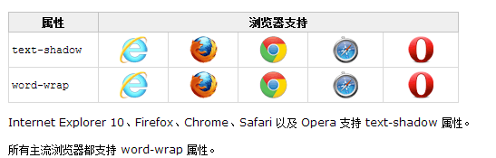

CSS3 文本效果
CSS3 文本阴影
h1{
text-shadow: 5px 5px 5px #FF0000;
}
水平阴影 垂直阴影 模糊距离 阴影的颜色

Slide 13
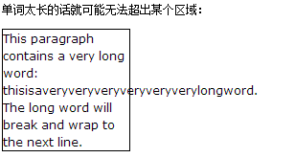
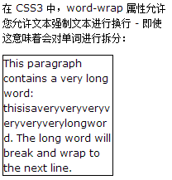
CSS3 文本效果
CSS3 自动换行
p {word-wrap:break-word;}

Slide 14
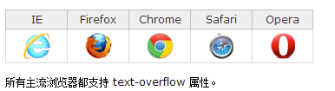
CSS3 文本效果
使用 text-overflow 属性：
  text-overflow 属性规定当文本溢出包含元素时发生的事情。
  white-space:nowrap;
  overflow:hidden;
text-overflow: clip | ellipsis |string;
修剪文本 |省略符 | 字符串来代表被修剪的文本

Slide 15
CSS3私有前缀 (-prefix-)
CSS3的前缀是一个浏览器生产商经常使用的一种方式。它暗示该CSS属性或规则尚未成为W3C标准的一部分。
举例来说，一个标准渐变的代码是：
background: linear-gradient(#fff, #000);
而现在，我们需要这样写：
background: -webkit-linear-gradient(#fff, #000); /*为兼容Chrome&safari*/
background: -moz-linear-gradient(#fff, #000); /*为兼容Frifox*/
background: -ms-linear-gradient(#fff, #000); /*为兼容IE*/
background: -o-linear-gradient(#fff, #000); /*为兼容Opera*/
background: linear-gradient(#fff, #000); /*标准的渐变代码*/
Q: 什么时候可以去掉前缀呢？
A: 当一个属性成为标准，并且被Firefox、Chrome等浏览器的最新版普遍兼容的时候。

Slide 16
边框 (Border)
圆角边框：
border-radius: 20px 20px 20px 20px;
盒阴影：
box-shadow: 2px 2px 2px rgba(0,0,0,.5);

Slide 17
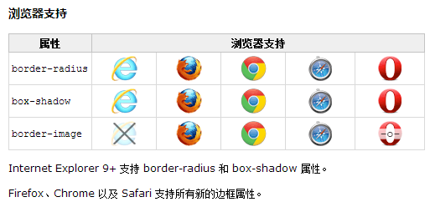

CSS3 边框
CSS3 圆角边框
  border-radius 属性用于创建圆角
div{
border:2px solid;
border-radius:25px;
}

Slide 18

CSS3 边框
CSS3 边框阴影
  在 CSS3 中，box-shadow 用于向方框添加阴影：
div{
box-shadow: 10px 10px 5px #888888;
}
水平阴影 垂直阴影 模糊距离 阴影的颜色

Slide 19
CSS3 边框
CSS3 边框阴影
  在 CSS3 中，box-shadow 用于向方框添加阴影：
div{
box-shadow: 10px 10px 5px #888888;
}
水平阴影 垂直阴影 模糊距离 阴影的颜色

Slide 20
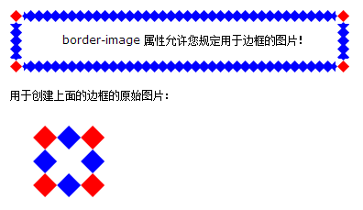
CSS3 边框
CSS3 边框图片
  通过 CSS3 的 border-image 属性，您可以使用图片来创建边框：
  使用图片创建围绕 div 元素的边框：
div{
border-image:url(border.png) 30 30 round;
-moz-border-image:url(border.png) 30 30 round; /* 老的 Firefox */
-webkit-border-image:url(border.png) 30 30 round; /* Safari 和 hrome */
-o-border-image:url(border.png) 30 30 round; /* Opera */}

Slide 21
CSS3 边框
CSS3 边框图片
div{border-image:url(border.png) 30 30 round;}
border-image-source | 用在边框的图片的路径。 默认：none
border-image-slice | 图片边框向内偏移。 默认：100%
border-image-width | 图片边框的宽度。 默认：1
border-image-outset | 边框图像区域超出边框的量。 默认：0
border-image-repeat | 图像边框是否应平铺(repeated)、铺满(rounded)或拉伸(stretched)。 默认：stretched

Slide 22
背景 (backround)

Slide 23
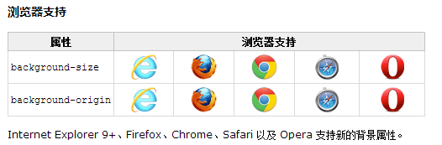

CSS3 背景
CSS3 background-size 属性
  background-size 属性规定背景图片的尺寸。
  像素或百分比规定尺寸。如果以百分比规定尺寸，那么尺寸相对于父元素的宽度和高度。
  调整背景图片的大小：
div{
background:url(bg_flower.gif);
-moz-background-size:63px 100px; /* 老版本的 Firefox */
background-size:63px 100px;
background-repeat:no-repeat;
}

Slide 24
CSS3 背景
CSS3 background-size 属性
  background-size 属性规定背景图片的尺寸。
  像素或百分比规定尺寸。如果以百分比规定尺寸，那么尺寸相对于父元素的宽度和高度。
  对背景图片进行拉伸，使其完成填充内容区域：
div{
background:url(bg_flower.gif);
-moz-background-size:40% 100%; /* 老版本的 Firefox */
background-size:40% 100%;
background-repeat:no-repeat;
}

Slide 25
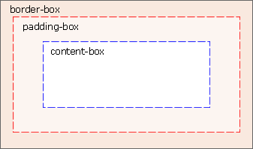
CSS3 背景
CSS3 background-origin 属性
  background-origin 属性规定背景图片的定位区域。
  背景图片可以放置于 content-box、padding-box 或 border-box 区域。
  在 content-box 中定位背景图片：
div{
background:url(bg_flower.gif);
background-repeat:no-repeat;
background-size:100% 100%;
-webkit-background-origin:content-box; /* Safari */
background-origin:content-box;
}

Slide 26
CSS3 背景
CSS3 多重背景图片
  CSS3 允许您为元素使用多个背景图像。
  为 body 元素设置两幅背景图片：
body{
background-image:url(bg_flower.gif),url(bg_flower_2.gif);
}

Slide 27
CSS3 背景
CSS3 background-clip 属性
  规定背景的绘制区域：
  背景图片可以放置于 content-box、padding-box 或 border-box 区域。
  语法
div{
background-clip: border-box|padding-box|content-box;
}
背景被裁剪到边框盒 | 背景被裁剪到内边距框 | 背景被裁剪到内容框。

Slide 28
CSS3 背景
CSS3 background-clip 属性
  规定背景的绘制区域：
div{
background-color:yellow;
background-clip:content-box;
}

Slide 29
渐变 (Gradients)

Slide 30
CSS3 渐变
CSS3 渐变
angle：通过角度来确定渐变的方向。0度表示渐变方向从下向上，90度表示渐变方向从左向右。如果取值为下值，其角度按顺时针方向旋转。
关键词：通过关键词来确定渐变的方向。比如“to top”、“to right”、“to bottom”和“to left”。这些关键词对应的角度值为“0deg”、“90deg”、“180deg”和“270deg”。除了使用“to top”、“top left”之外，还可以使用“top left”左上角到右下角、“top right”左上角到右下解等。
最后两个参数，表示颜色的起始点和结束点。大家可以在从中插入更多的颜色值。
linear-gradient(angle | 关键词 颜色，颜色)
div{
border-image:url(border.png) 30 30 round;
-moz-border-image:url(border.png) 30 30 round; /* 老的 Firefox */
-webkit-border-image:url(border.png) 30 30 round; /* Safari 和 hrome */
-o-border-image:url(border.png) 30 30 round; /* Opera */}

Slide 31
CSS3 渐变
CSS3 渐变
  颜色从顶部向底部渐变（Top → Bottom）
  制作从顶部到底部直线渐变最简单的方法直接使用“to top”关键词，表示第一颜色向第二颜色渐变。实现类似于“to top”效果还可以使用角度值“0deg”、“360deg”和“-360deg”。
.toTop {
background-image:-webkit-linear-gradient(to top, orange, green);
background-image:linear-gradient(to top,orange,green);
}
.toTop-deg{
background-image:-webkit-linear-gradient(0deg, orange, green);
background-image:linear-gradient(0deg,orange,green);
}
.toTop-deg2{
background-image:-webkit-linear-gradient(360deg, orange, green);
background-image:linear-gradient(360deg,orange,green);
}
.toTop-deg3 {
background-image:-webkit-linear-gradient(-360deg, orange, green);
background-image:linear-gradient(-360deg,orange,green);
}

Slide 32
CSS3 渐变
CSS3 渐变
  从右下角向左上角
  “to top left”主要实现从右下角向左上角线性渐变。也就是第一颜色“orange”从右下角向左上角的第二颜色（green）实现线性渐变。
.toTopLeft {
background-image:-webkit-linear-gradient(to top left, orange, green);
background-image:linear-gradient(to top left,orange,green);
}
.toTopLeft-deg{
background-image:-webkit-linear-gradient(315deg, orange, green);
background-image:linear-gradient(315deg,orange,green);
}
.toTopLeft-deg2{
background-image:-webkit-linear-gradient(-45deg, orange, green);
background-image:linear-gradient(-45deg,orange,green);
}

Slide 33
CSS3 渐变
CSS3 渐变 |多色
  “to top left”主要实现从右下角向左上角线性渐变。也就是第一颜色“orange”从右下角向左上角的第二颜色（green）实现线性渐变。
.toLeft {
background-image:-webkit-linear-gradient(to left, red,orange,yellow,green,blue,indigo,violet);
background-image:linear-gradient(to left, red, orange,yellow,green,blue,indigo,violet);
}

Slide 34
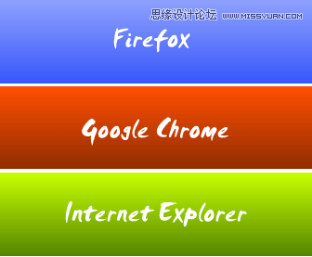
CSS3 渐变
CSS3 渐变 |实际应用
  透明与单独位置
.toLeft {
background-image:-webkit-linear-gradient(
to left,
rgba(255,0,0,0) 0%,
rgba(255,0,0,0.8) 7%,
rgba(255,0,0,1) 11%,
rgba(255,0,0,1) 12%,
rgba(255,252,0,1) 28%,
rgba(1,180,7,1) 45%,
rgba(0,234,255,1) 60%,
rgba(0,3,144,1) 75%,
rgba(255,0,198,1) 88%,
rgba(255,0,198,0.8) 93%,
rgba(255,0,198,0) 100%);
}

Slide 35
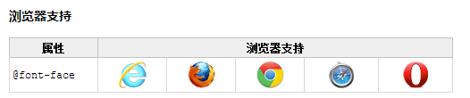
CSS3 字体
CSS3 @font-face 规则
  在 CSS3 之前，web 设计师必须使用已在用户计算机上安装好的字体。
  通过 CSS3，web 设计师可以使用他们喜欢的任意字体。
  当您您找到希望使用的字体时，可将该字体文件存放到 web 服务器上，它会在需要时被自动下载到用户的计算机上。您“自己的”的字体是在 CSS3 @font-face 规则中定义的
  firefox、Chrome、Safari 以及 Opera 支持 .ttf (True Type Fonts) 和 .otf (OpenType Fonts) 类型的字体。
  Internet Explorer 9+ 支持新的 @font-face 规则，但是仅支持 .eot 类型的字体 (Embedded OpenType)。

Slide 36
CSS3 字体
CSS3 @font-face 规则
  使用您需要的字体
  在新的 @font-face 规则中，您必须首先定义字体的名称（比如 myFirstFont），然后指向该字体文件。
  如需为 HTML 元素使用字体，请通过 font-family 属性来引用字体的名称 (myFirstFont)：
<style>
@font-face{
font-family: myFirstFont;
src: url('Sansation_Light.ttf'),
url('Sansation_Light.eot'); /* IE9+ */
}
div{
font-family:myFirstFont;
}
</style>

Slide 37
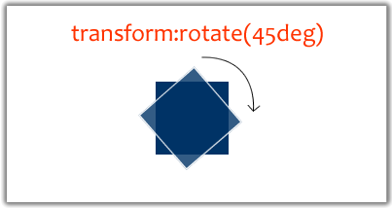
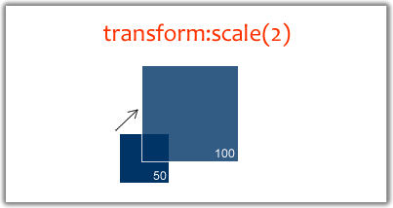
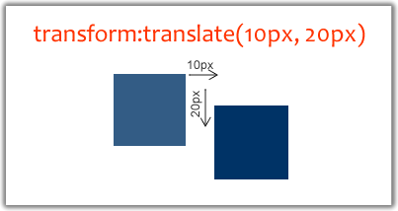
转换(Transforms)
transform: skew(30deg, -10deg)

Slide 38

CSS3 转换
CSS3 转换
  通过 CSS3 转换，我们能够对元素进行移动、缩放、转动、拉长或拉伸。
  Internet Explorer 10、Firefox 以及 Opera 支持 transform 属性。
  Chrome 和 Safari 需要前缀 -webkit-。
  注释：Internet Explorer 9 需要前缀 -ms-。
  2D 转换
    translate()
    rotate()
    scale()
    skew()
    matrix()

Slide 39
CSS3 转换
CSS3 转换
  通过 CSS3 转换，我们能够对元素进行移动、缩放、转动、拉长或拉伸。
  Internet Explorer 10、Firefox 以及 Opera 支持 transform 属性。
  Chrome 和 Safari 需要前缀 -webkit-。
  注释：Internet Explorer 9 需要前缀 -ms-。
  2D 转换
    translate()
    rotate()
    scale()
    skew()
    matrix()

Slide 40
CSS3 转换
CSS3 转换
  通过 CSS3 转换，我们能够对元素进行移动、缩放、转动、拉长或拉伸。
函数 | 描述
matrix(n,n,n,n,n,n) | 定义 2D 转换，使用六个值的矩阵。
translate(x,y) | 定义 2D 转换，沿着 X 和 Y 轴移动元素。
translateX(n) | 定义 2D 转换，沿着 X 轴移动元素。
translateY(n) | 定义 2D 转换，沿着 Y 轴移动元素。
scale(x,y) | 定义 2D 缩放转换，改变元素的宽度和高度。
scaleX(n) | 定义 2D 缩放转换，改变元素的宽度。
scaleY(n) | 定义 2D 缩放转换，改变元素的高度。
rotate(angle) | 定义 2D 旋转，在参数中规定角度。
skew(x-angle,y-angle) | 定义 2D 倾斜转换，沿着 X 和 Y 轴。
skewX(angle) | 定义 2D 倾斜转换，沿着 X 轴。
skewY(angle) | 定义 2D 倾斜转换，沿着 Y 轴。

Slide 41
CSS3 转换
translate() 方法
  通过 translate() 方法，元素从其当前位置移动，根据给定的 left（x 坐标） 和 top（y 坐标） 位置参数
  值 translate(50px,100px) 把元素从左侧移动 50 像素，从顶端移动 100 像素。
div{
transform: translate(50px,100px);
-ms-transform: translate(50px,100px); /* IE 9 */
-webkit-transform: translate(50px,100px); /* Safari and Chrome */
-o-transform: translate(50px,100px); /* Opera */
-moz-transform: translate(50px,100px); }

Slide 42
CSS3 转换
scale()
  通过 scale() 方法，元素的尺寸会增加或减少，根据给定的宽度（X 轴）和高度（Y 轴）参数
  值 scale(2,4) 把宽度转换为原始尺寸的 2 倍，把高度转换为原始高度的 4 倍。
div{
transform: scale(2,4);
-ms-transform: scale(2,4); /* IE 9 */
-webkit-transform: scale(2,4); /* Safari 和 Chrome */
-o-transform: scale(2,4); /* Opera */
-moz-transform: scale(2,4); /* Firefox */ }

Slide 43
CSS3 转换
rotate() 方法
  通过 rotate() 方法，元素顺时针旋转给定的角度。允许负值，元素将逆时针旋转。
  值 rotate(30deg) 把元素顺时针旋转 30 度。
div{
transform: rotate(30deg);
-ms-transform: rotate(30deg); /* IE 9 */
-webkit-transform: rotate(30deg); /* Safari and Chrome */
-o-transform: rotate(30deg); /* Opera */
-moz-transform: rotate(30deg); /* Firefox */ }

Slide 44
CSS3 转换
skew() 方法
  通过 skew() 方法，元素翻转给定的角度，根据给定的水平线（X 轴）和垂直线（Y 轴）参数
  值 skew(30deg,20deg) 围绕 X 轴把元素翻转 30 度，围绕 Y 轴翻转 20 度。
div{
transform: skew(30deg,20deg);
-ms-transform: skew(30deg,20deg); /* IE 9 */
-webkit-transform: skew(30deg,20deg); /* Safari and Chrome */
-o-transform: skew(30deg,20deg); /* Opera */
-moz-transform: skew(30deg,20deg); /* Firefox */ }

Slide 45
CSS3 转换
matrix() 方法
  matrix() 方法把所有 2D 转换方法组合在一起。
  matrix() 方法需要六个参数，包含数学函数，允许您：旋转、缩放、移动以及倾斜元素。
  如何使用 matrix 方法将 div 元素旋转 30 度：
div{
transform:matrix(0.866,0.5,-0.5,0.866,0,0);
-ms-transform:matrix(0.866,0.5,-0.5,0.866,0,0); /* IE 9 */
-moz-transform:matrix(0.866,0.5,-0.5,0.866,0,0); /* Firefox */
-webkit-transform:matrix(0.866,0.5,-0.5,0.866,0,0); /* Safari and Chrome */
-o-transform:matrix(0.866,0.5,-0.5,0.866,0,0); /* Opera */ }

Slide 46
CSS3 转换
CSS3 transform-origin
  设置旋转元素的基点位置
  x | y | z 取值范围 zleft center right length % px
transform-origin: x-axis y-axis z-axis;
div{
transform: rotate(45deg);
transform-origin:20% 40%;
-ms-transform: rotate(45deg); /* IE 9 */
-ms-transform-origin:20% 40%; /* IE 9 */
-webkit-transform: rotate(45deg); /* Safari 和 Chrome */
-webkit-transform-origin:20% 40%; /* Safari 和 Chrome */
-moz-transform: rotate(45deg); /* Firefox */
-moz-transform-origin:20% 40%; /* Firefox */
-o-transform: rotate(45deg); * Opera */
-o-transform-origin:20% 40%; /* Opera */
}

Slide 47
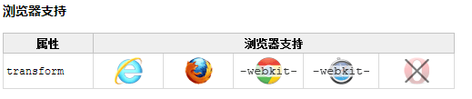
CSS3 3D 转换
CSS3 转换
  CSS3 允许您使用 3D 转换来对元素进行格式化。
  Internet Explorer 10 和 Firefox 支持 3D 转换。
  Chrome 和 Safari 需要前缀 -webkit-。
  Opera 仍然不支持 3D 转换（它只支持 2D 转换）。
  2D 转换
    rotateX()
    rotateY()

Slide 48
CSS3 3D 转换
rotateX() 方法
  通过 rotateX() 方法，元素围绕其 X 轴以给定的度数进行旋转。
div{
transform: rotateX(120deg);
-webkit-transform: rotateX(120deg); /* Safari 和 Chrome */
-moz-transform: rotateX(120deg); /* Firefox */ }

Slide 49
CSS3 3D 转换
rotateY() 方法
  通过 rotateY() 方法，元素围绕其 Y 轴以给定的度数进行旋转。
div{
transform: rotateY(130deg);
-webkit-transform: rotateY(130deg); /* Safari 和 Chrome */
-moz-transform: rotateY(130deg); /* Firefox */}

Slide 50
CSS3 3D 转换
transform-style 属性
  transform-style 属性规定如何在 3D 空间中呈现被嵌套的元素。
transform-style: flat|preserve-3d;
值 | 描述
flat | 子元素将不保留其 3D 位置。
preserve-3d | 子元素将保留其 3D 位置。

Slide 51
CSS3 3D 转换
backface-visibility 属性
  隐藏被旋转的 div 元素的背面：
backface-visibility: visible|hidden;
值 | 描述
visible | 背面是可见的。
hidden | 背面是不可见的。
div{
backface-visibility:hidden;
-webkit-backface-visibility:hidden; /* Chrome 和 Safari */
-moz-backface-visibility:hidden; /* Firefox */
-ms-backface-visibility:hidden; /* Internet Explorer */}

Slide 52
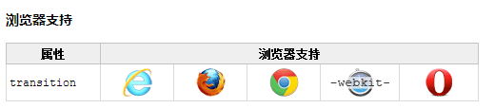
CSS3 过渡
CSS3 过渡
  通过 CSS3，我们可以在不使用 Flash 动画或 JavaScript 的情况下，当元素从一种样式变换为另一种样式时为元素添加效果。
  Internet Explorer 10、Firefox、Chrome 以及 Opera 支持 transition 属性。
  Safari 需要前缀 -webkit-。
  注释：Internet Explorer 9 以及更早的版本，不支持 transition 属性。
  注释：Chrome 25 以及更早的版本，需要前缀 -webkit-。

Slide 53
CSS3 过渡
它如何工作？
  必须规定两项内容：
  规定您希望把效果添加到哪个 CSS 属性上
  规定效果的时长
应用于宽度属性的过渡效果，时长为 2 秒：
效果开始于指定的 CSS 属性改变值时。CSS 属性改变的典型时间是鼠标指针位于元素上时：
div{
transition: width 2s;
-moz-transition: width 2s; /* Firefox 4 */
-webkit-transition: width 2s; /* Safari 和 Chrome */
-o-transition: width 2s; /* Opera */}
div:hover{width:300px;}

Slide 54
CSS3 过渡
多项改变
  如需向多个样式添加过渡效果，请添加多个属性，由逗号隔开：
向宽度、高度和转换添加过渡效果：：
div{
transition: width 2s, height 2s, transform 2s;
-moz-transition: width 2s, height 2s, -moz-transform 2s;
-webkit-transition: width 2s, height 2s, -webkit-transform 2s;
-o-transition: width 2s, height 2s,-o-transform 2s;}
div:hover{width:300px; heigth:250px;}

Slide 55
CSS3 过渡
过渡属性
  在一个例子中使用所有过渡属性：
属性 | 描述
transition | 简写属性，用于在一个属性中设置四个过渡属性。
transition-property | 规定应用过渡的 CSS 属性的名称。
transition-duration | 定义过渡效果花费的时间。默认是 0。
transition-timing-function | 规定过渡效果的时间曲线。默认是 "ease"。
transition-delay | 规定过渡效果何时开始。默认是 0。
div{
transition-property: width;
transition-duration: 1s;
transition-timing-function: linear;
transition-delay: 2s;}
简写
div{transition: width 1s linear 2s;}

Slide 56
CSS3 过渡
transition-timing-function
  属性规定过渡效果的速度曲线。
transition-timing-function: linear|ease|ease-in|ease-out|ease-in-out|
cubic-bezier(n,n,n,n);
值 | 描述
linear | 规定以相同速度开始至结束的过渡效果（等于 cubic-bezier(0,0,1,1)）。
ease | 规定慢速开始，然后变快，然后慢速结束的过渡效果（cubic-bezier(0.25,0.1,0.25,1)）。
ease-in | 规定以慢速开始的过渡效果（等于 cubic-bezier(0.42,0,1,1)）。
ease-out | 规定以慢速结束的过渡效果（等于 cubic-bezier(0,0,0.58,1)）。
ease-in-out | 规定以慢速开始和结束的过渡效果（等于 cubic-bezier(0.42,0,0.58,1)）。
cubic-bezier(n,n,n,n) | 在 cubic-bezier 函数中定义自己的值。可能的值是 0 至 1 之间的数值。

Slide 57
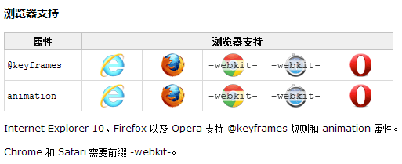
CSS3 动画
CSS3 动画
  通过 CSS3，我们能够创建动画，这可以在许多网页中取代动画图片、Flash 动画以及 JavaScript。
  Internet Explorer 10、Firefox 以及 Opera 支持 @keyframes 规则和 animation 属性。
  Chrome 和 Safari 需要前缀 -webkit-。
  注释：Internet Explorer 9，以及更早的版本，不支持 @keyframe 规则或 animation 属性。

Slide 58
CSS3 动画
CSS3 @keyframes 规则
  @keyframes 规则用于创建动画。
  @keyframes 中规定某项 CSS 样式，就能创建由当前样式逐渐改为新样式的动画效果。
CSS3 动画
  将动画绑定到选择器：1规定动画的名称;2 规定动画的时长
@keyframes myfirst{
from {background: red;}
to {background: yellow;}
}
div{
animation: myfirst 5s;
-moz-animation: myfirst 5s; /* Firefox */
-webkit-animation: myfirst 5s; /* Safari 和 Chrome */
-o-animation: myfirst 5s; /* Opera */
}

Slide 59
CSS3 动画
什么是 CSS3 中的动画？
  动画是使元素从一种样式逐渐变化为另一种样式的效果。
  您可以改变任意多的样式任意多的次数。
  请用百分比来规定变化发生的时间，或用关键词 "from" 和 "to"，等同于 0% 和 100%。
  0% 是动画的开始，100% 是动画的完成。
  为了得到最佳的浏览器支持，您应该始终定义 0% 和 100% 选择器。
当动画为 25% 及 50% 时改变背景色，然后当动画 100% 完成时再次改变：
@keyframes myfirst{
0% {background: red;}
25% {background: yellow;}
50% {background: blue;}
100% {background: green;}
}
div{
animation: myfirst 5s;
-moz-animation: myfirst 5s; /* Firefox */
-webkit-animation: myfirst 5s; /* Safari 和 Chrome */
-o-animation: myfirst 5s; /* Opera */
}

Slide 60
CSS3 动画
改变背景色和位置：
@keyframes myfirst{
0% {background: red; left:0px; top:0px;}
25% {background: yellow; left:200px; top:0px;}
50% {background: blue; left:200px; top:200px;}
75% {background: green; left:0px; top:200px;}
100% {background: red; left:0px; top:0px;}
}
div{
animation: myfirst 5s;
-moz-animation: myfirst 5s; /* Firefox */
-webkit-animation: myfirst 5s; /* Safari 和 Chrome */
-o-animation: myfirst 5s; /* Opera */
}

Slide 61
CSS3 动画
CSS3 动画属性
属性 | 描述
@keyframes | 规定动画。
animation | 所有动画属性的简写属性，除了 animation-play-state 属性。
animation-name | 规定 @keyframes 动画的名称。
animation-duration | 规定动画完成一个周期所花费的秒或毫秒。默认是 0。
animation-timing-function | 规定动画的速度曲线。默认是 "ease"。
animation-delay | 规定动画何时开始。默认是 0。
animation-iteration-count | 规定动画被播放的次数。默认是 1。
animation-direction | 规定动画是否在下一周期逆向地播放。默认是 "normal"。|alternate; 动画应该轮流反向播放。
animation-play-state | 规定动画是否正在运行或暂停。默认是 "running"。 paused|running;
animation-fill-mode | 规定对象动画时间之外的状态。

Slide 62
CSS3 动画
CSS3 动画属性
div{
animation-name: myfirst;
animation-duration: 5s;
animation-timing-function: linear;
animation-delay: 2s;
animation-iteration-count: infinite;
animation-direction: alternate;
animation-play-state: running;
}
简写div{
animation-name: myfirst 5s ;

Slide 63
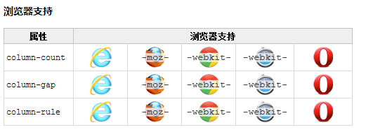
CSS3 多列
CSS3 多列
  通过 CSS3，您能够创建多个列来对文本进行布局 - 就像报纸那样！
  Internet Explorer 10 和 Opera 支持多列属性。Firefox 需要前缀 -moz-。Chrome 和 Safari 需要前缀 -webkit-。
  注释：Internet Explorer 9 以及更早的版本不支持多列属性。
  把 div 元素中的文本分隔为三列：
div{
-moz-column-count:3; /* Firefox */
-webkit-column-count:3; /* Safari 和 Chrome */
column-count:3;
}

Slide 64
CSS3 多列
CSS3 规定列之间的间隔
  column-gap 属性规定列之间的间隔：
  规定列之间 40 像素的间隔：
div{
-moz-column-gap:40px; /* Firefox */
-webkit-column-gap:40px; /* Safari 和 Chrome */
column-gap:40px;
}

Slide 65
CSS3 多列
CSS3 列规则
  column-rule 属性设置列之间的宽度、样式和颜色规则。
  规定列之间的宽度、样式和颜色规则：
div{
-moz-column-rule:3px outset #ff0000; /* Firefox */
-webkit-column-rule:3px outset #ff0000; /* Safari and Chrome */
column-rule:3px outset #ff0000;
}

Slide 66
CSS3 多列
新的多列属性
属性 | 描述
column-count | 规定元素应该被分隔的列数。
column-fill | 规定如何填充列。column-fill: balance|auto;
column-gap | 规定列之间的间隔。
column-rule | 设置所有 column-rule-* 属性的简写属性。
column-rule-color | 规定列之间规则的颜色。
column-rule-style | 规定列之间规则的样式。
column-rule-width | 规定列之间规则的宽度。 column-rule-width: thin|medium|thick|length;
column-span | 规定元素应该横跨的列数。 column-span: 1|all;
column-width | 规定列的宽度。 column-width: auto|length;

Slide 67
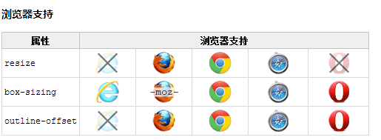
CSS3 用户界面
CSS3 用户界面
  在 CSS3 中，新的用户界面特性包括重设元素尺寸、盒尺寸以及轮廓等。
  Firefox、Chrome 以及 Safari 支持 resize 属性。
  Internet Explorer、Chrome、Safari 以及 Opera 支持 box-sizing 属性。Firefox 需要前缀 -moz-。
  所有主流浏览器都支持 outline-offset 属性，除了 Internet Explorer。

Slide 68
CSS3 用户界面
CSS3 Resizing
  在 CSS3，resize 属性规定是否可由用户调整元素尺寸。
  规定 div 元素可由用户调整大小：
div{
resize:both;
overflow:auto;
}

Slide 69
CSS3 用户界面
CSS3 Box Sizing
  box-sizing 属性允许您以确切的方式定义适应某个区域的具体内容。
  规定两个并排的带边框方框：
div{
box-sizing:border-box;
-moz-box-sizing:border-box; /* Firefox */
-webkit-box-sizing:border-box; /* Safari */
width:50%;
float:left;
}

Slide 70
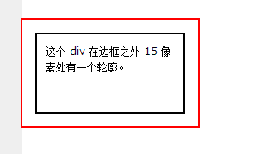
CSS3 用户界面
CSS3 Outline Offset
  outline-offset 属性对轮廓进行偏移，并在超出边框边缘的位置绘制轮廓。
  轮廓与边框有两点不同：1 轮廓不占用空间 2轮廓可能是非矩形
div{
border:2px solid black;
outline:2px solid red;
outline-offset:15px;
}

Slide 71
CSS3 Media Queries
Media Queries 媒体查询（屏幕适配）
  “media”来指定特定的媒体类型
  在CSS3中我们可以设置不同类型的媒体条件，并根据对应的条件，给相应符合条件的媒体调用相对应的样式表”。
  你可以同时给PC机的大屏幕和移动设备设置不同的样式表。这功能是非常强大的，他可以让你定制不同的分辨率和设备，并在不改变内容的情况下，让你制作的web页面在不同的分辨率和设备下都能显示正常，并且不会因此而丢失样式。
<link href="css/reset.css" rel="stylesheet" type="text/css" media="screen" />
<link href="css/style.css" rel="stylesheet" type="text/css" media="all" />
<link href="css/print.css" rel="stylesheet" type="text/css" media="print" />

Slide 72
CSS3 Media Queries
Media Queries 媒体查询（屏幕适配）
  当页页宽度小于或等于600px,调用small.css样式表来渲染你的Web页面
  1、screen：这个不用说大家都知道，指的是一种媒体类型；
  2、and：被称为关键词，与其相似的还有not,only，稍后会介绍；
  3、（max-width:600px）：这个就是媒体特性，说得通俗一点就是媒体条件
<link rel="stylesheet" media="screen and (max-width: 600px)" href="small.css" />

Slide 73
CSS3 Media Queries
媒体特性（Media Query）
  link标签
  css中的写法为：
<link rel="stylesheet" media="screen and (max-width: 600px)" href="small.css" />
@media screen and (max-width: 600px) {
选择器 {
属性：属性值；
}
}

Slide 74
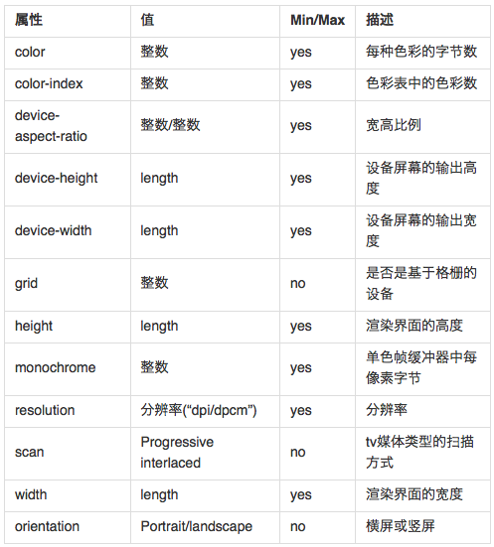
CSS3 Media Queries
常用的Media Query

Slide 75
CSS3 Media Queries
Media Query常见条件
  最大宽度Max Width
  最小宽度Min Width
<link rel="stylesheet" media="screen and (max-width:600px)" href="small.css" type="text/css" />
当屏幕小于或等于600px时，将采用small.css样式来渲染Web页面。
<link rel="stylesheet" media="screen and (min-width:900px)" href="big.css" type="text/css" />
当屏幕大于或等于900px时，将采用big.css样式来渲染Web页面。

Slide 76
CSS3 Media Queries
Media Query常见条件
  4.多个Media Queries使用
  5.设备屏幕的输出宽度Device Width
<link rel="stylesheet" media="screen and (min-width:600px) and (max-width:900px)" href="style.css" type="text/css" />
表示的是当屏幕在600px-900px之间时采用style.css样式来渲染web页面。
<link rel="stylesheet" media="screen and (max-device-width: 480px)" href="iphone.css" type="text/css" />
代码指的是iphone.css样式适用于最大设备宽度为480px，比如说iPhone上的显示，这里的max-device-width所指的是设备的实际分辨率，也就是指可视面积分辨率

Slide 77
CSS3 Media Queries
Media Query常见条件
  3.多个Media Queries使用
  4.设备屏幕的输出宽度Device Width
<link rel="stylesheet" media="screen and (min-width:600px) and (max-width:900px)" href="style.css" type="text/css" />
表示的是当屏幕在600px-900px之间时采用style.css样式来渲染web页面。
<link rel="stylesheet" media="screen and (max-device-width: 480px)" href="iphone.css" type="text/css" />
代码指的是iphone.css样式适用于最大设备宽度为480px，比如说iPhone上的显示，这里的max-device-width所指的是设备的实际分辨率，也就是指可视面积分辨率

Slide 78
CSS3 Media Queries
Media Query常见条件
  5.iPhone4
  6.iPad
<link rel="stylesheet" media="only screen and (-webkit-min-device-pixel-ratio: 2)" type="text/css" href="iphone4.css" />
<link rel="stylesheet" media="all and (orientation:portrait)" href="portrait.css" type="text/css" />
<link rel="stylesheet" media="all and (orientation:landscape)" href="landscape.css" type="text/css" />
移动设备iPad上的Safari和在iPhone上的是相同的，只是他们不同之处是iPad声明了不同的方向，比如说上面的例子，在纵向(portrait)时采用portrait.css来渲染页面；在横向（landscape）时采用landscape.css来渲染页面。

Slide 79
CSS3 Media Queries
Media Query常见条件
  7.android
  8.not
/*480px的宽度*/
<link rel="stylesheet" media="only screen and (min-device-width:361px) and (max-device-width:480px)" href="android480.css" type="text/css" />
<link rel="stylesheet" media="not print and (max-width: 1200px)" href="print.css" type="text/css" />
not关键字是用来排除某种制定的媒体类型，换句话来说就是用于排除符合表达式的设备。

Slide 80
CSS3 Media Queries
Media Query常见条件
  9.only
  8.all
  在Media Query中如果没有明确指定Media Type，那么其默认为all，如：
  另外还有使用逗号（，）被用来表示并列或者表示或，如下
<link rel="stylesheet" media="only screen and (max-device-width:240px)" href="android240.css" type="text/css" />
only用来定某种特定的媒体类型
<link rel="stylesheet" media="(min-width: 701px) and (max-width: 900px)" href="medium.css" type="text/css" />
<link rel="stylesheet" type="text/css" href="style.css" media="handheld and (max-width:480px), screen and (min-width:960px)" />
被用在宽度小于或等于480px的手持设备上，或者被用于屏幕宽度大于或等于960px的设备上。

Slide 81
CSS3 Media Queries
要点总结
对于那些尚不支持media query的浏览器，我们要在页面中调用css3-mediaqueries.js
弹性图片
通过max-width:100%和height:auto实现图片的弹性化。
<!--[if lt IE 9]>
<script src="http://css3-mediaqueries-js.googlecode.com/svn/trunk/css3-mediaqueries.js"></script>
<![endif]-->
img { max-width: 100%; height: auto; width: auto\9; /* ie8 */
}

Slide 82
CSS3 Media Queries
要点总结
字号自动调整的问题
通过-webkit-text-size-adjust:none禁用iPhone中Safari的字号自动调整
页面宽度缩放的问题
html { -webkit-text-size-adjust: none;}
<meta name="viewport" content="width=device-width; initial-scale=1.0">

